Slide 1
КУКЛА СВОИМИ РУКАМИ
ОКРУЖНОЙ КОНКУРС

Slide 2
Автор работы: Никифорова С.А., воспитатель ГБОУ СОШ № 1 структурное подразделение детский сад № 27 «Светлячок»
ГБОУ СОШ № 1
г.о. Чапаевск
структурное подразделение
детский сад №27
«Светлячок»

Slide 3
НОМИНАЦИЯ куклы – помощницы в работе воспитателя

Slide 4
ВАльдорфская кукла
Кукла, сделанная своими руками, хранит нашу энергетику, тепло рук, а также любовь к ребенку, которую мы в нее вложили.

Slide 5
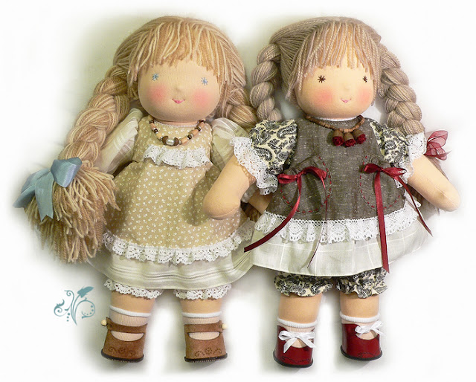
Кукла является образом человека. Изменение характера и внешнего вида может рассказать о том, как, например, изменяется образ человека в историческом потоке. Их качество определенным образом влияет на формирование у ребенка образа самого себя и человека в общем. Поэтому очень важно, какую именно куклу предлагают для игры ребенку мама, воспитатель, мастер-кукольник. Возраст куклы практически равен возрасту человечества. Совсем молодая кукла – педагогическая.
С осознанием того, что детство – особое время в жизни человека, требующее внимательного отношения к окружающим его ситуациям, родились и новые игрушки, сохранив лучшее из кукольного наследия. Вальдорфская кукла – одна из многих составляющих вальдорфской педагогики, которая не насчитывает еще и века, но распространена уже по всему миру, легко вписываясь в любую культуру. Принцип природосообразности, бережного и внимательного до деталей отношения к ребенку, необходимость считаться с естественным ходом развития ребенка – все это заложено и в вальдорфских игрушках. В отличии «потребительского» слоя игрушек, за которым – коммерческий посыл, вальдорфская игрушка учитывает, прежде всего, необходимость гармоничного воздействия на физическое, душевное и духовое существо ребенка.

Slide 6
Материалы и инструменты:
выкройка, схемы;
хлопчатобумажная ткань;
синтепон для набивки (для головы подойдет вата);
нитки для волос (можно использовать пряжу для вязания);
суровая нитка для перевязывания головы;
нитки телесного цвета для шитья, а также нитки "мулине" для глаз и рта;
лоскутки для одежды;
толстая длинная игла, игла для шитья, крепкий стальной крючок, швейные булавки, швейная машинка.

Slide 7
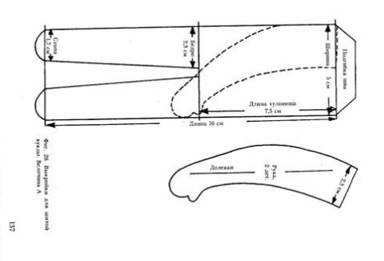
ПРОЦЕСС ИЗГОТОВЛЕНИЯ КУКЛЫ
1. Делаем выкройку туловища
для куклы:

Slide 8
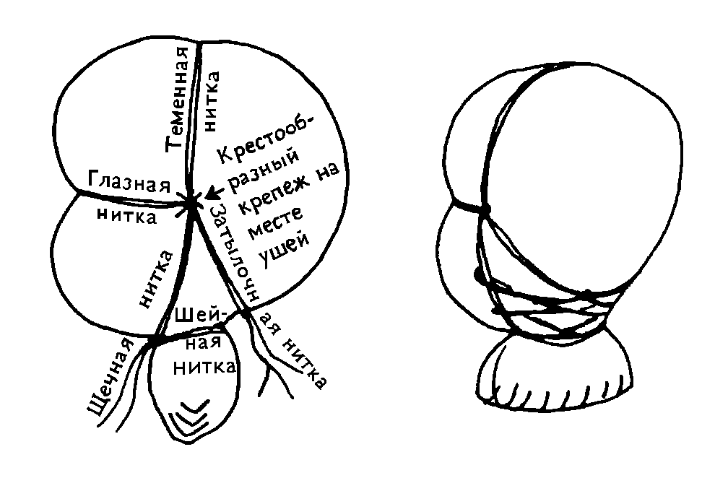
Изготовление головы
Начинаем с головы, так это самая сложная и трудоёмкая часть куклы. На неё уходит много набивочного материала.
Возьмите 3-4 пряди набивочного материала шириной около 3см и длинной 20-25 см. и сформируйте шарик. Поместите шарик в заранее подготовленную оболочку, внизу перетягиваем толстой ниткой.
Получится крупный и плотный мешочек, из которого будем делать голову. Чтобы убрать неровности, слегка мнём и разглаживаем поверхность.
Место между головой и шеей обматываем несколько раз толстой ниткой. Проверяем, чтобы в нижней части, там, где шея, тоже была набивка. Корректируем шею, делаем её толще или тоньше с помощью набивки. Она должна получится немного длиннее, чем будет в готовом виде. Так как её часть ушьётся.

Slide 9
Делаем глаза
Необходимо разметить булавками местоположение глаз (на уровне глазной нитки) и рта. Они должны находиться в вершинах равностороннего
треугольника. Затем вышиваем глаза и рот.

Slide 10
Формируем туловище
Длина туловища от стоп до шеи должна быть в три раза больше, чем длина головы. Обвести разложенные на ткани детали выкройки шариковой ручкой или карандашом. Сколоть лоскуты булавками. Вырезать не надо, лучше обрезать после шитья.
Прострочить на машинке не крупным зигзагом. Шить надо точно по контуру. Строчить необходимо дважды, второй раз строчить немного отступая наружу от контура. Резать необходимо острыми ножницами. Между ног в паху и там, где пальцы, резать ближе к шву, тогда изделие легче вывернуть.
Вывернуть туловище, ручки и ножки. Набить туловище синтепоном.

Slide 11
Сборка и пропорции куклы
При сборке куклы необходимо помнить о пропорциях: голова должна быть в полтора раза меньше туловища и в полтора раза меньше ног. Туловище и ноги должны быть одинаковой длины. Руки - короче ног и доходят до паха. Голова у детей сравнительно большая. Сшейте руки друг с другом. Несколькими крупными стежками закрепите сшитые вместе руки на задней части шеи.
Необходимо Определить, с какой стороны туловища будет живот. вставить на место голову и подогнуть шовный припуск спереди поверх набивки. плотно прижать ткань к шее под подбородком и закрепить булавкой. Сзади подогнуть побольше и тоже закрепить булавкой. Ткань на спинке должна быть натянута сильнее, тогда у куклы будет круглый животик и прямая спинка. Двойной ниткой пришить шею к туловищу. После этого, начиная от шеи, заделать плечевые швы. Необходимо Подгибать припуск так, чтобы плечи как бы слегка наклонялись вперед.

Slide 12
Делаем волосы
Нарисуйте карандашом или ручкой границу волос. Линия не будет заметна под прической, а в работе очень поможет.
Если вы делаете куклу-мальчика или куклу с одним хвостиком, то макушка будет одна. Если кукла с двумя косичками или хвостиками, то «макушек» будет две. Отметьте их карандашом, поставьте точки. Так же рисуем линию пробора. Начинаем делать волосы: втыкаем иглу в "центр", закрепляем, оставляем хвостик (равный длине волос куклы). Потом делаем маленький (пару мм) стежок там, где граница волос. Продолжаем пока вся голова куклы не будет покрыта слоем «волос». Пришиваем дополнительные волосы. Втыкаем иглу, оставив хвост равный длине волос, закрепляем несколькими стежками под уже прикреплёнными нитками, и оставляем еще один хвостик нитки.

Slide 13
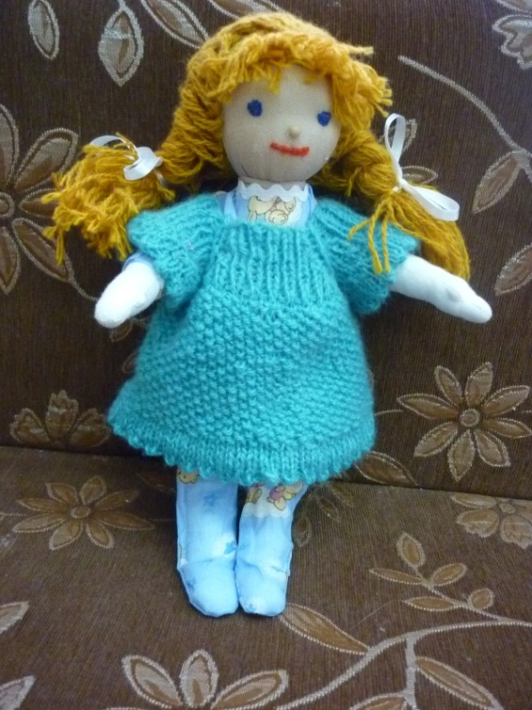
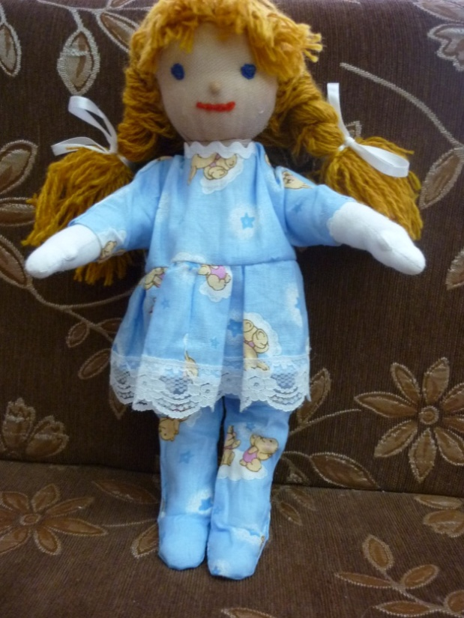
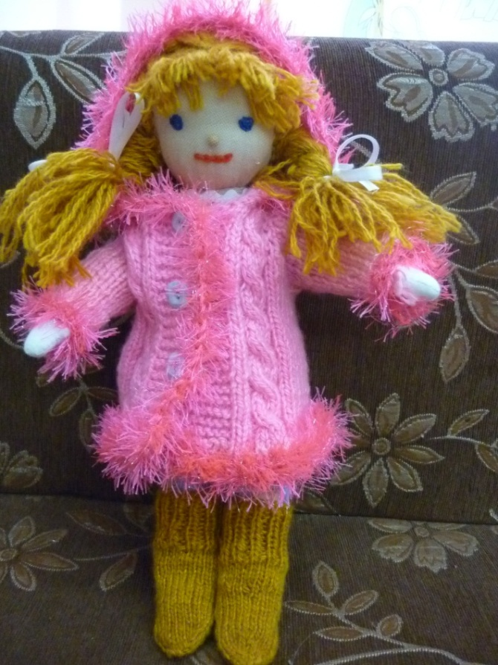
Наряжаем куклу
Для того, чтобы наша кукла была нарядной и красивой изготавливаем для нее гардероб.

Slide 14
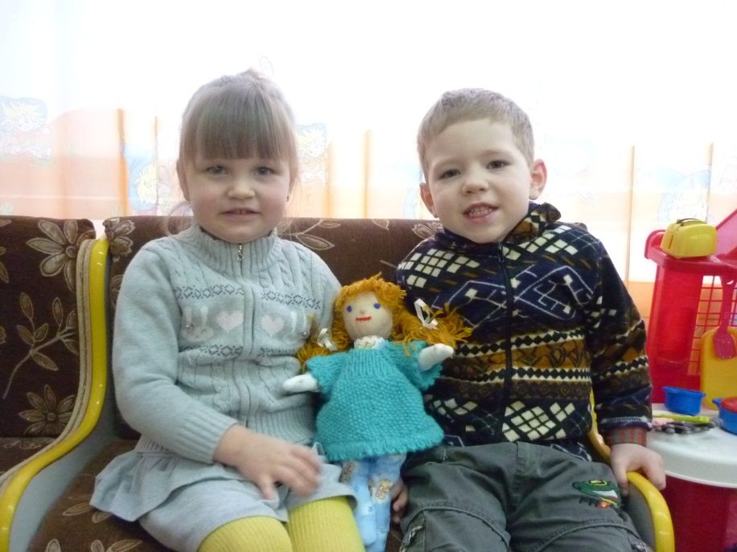
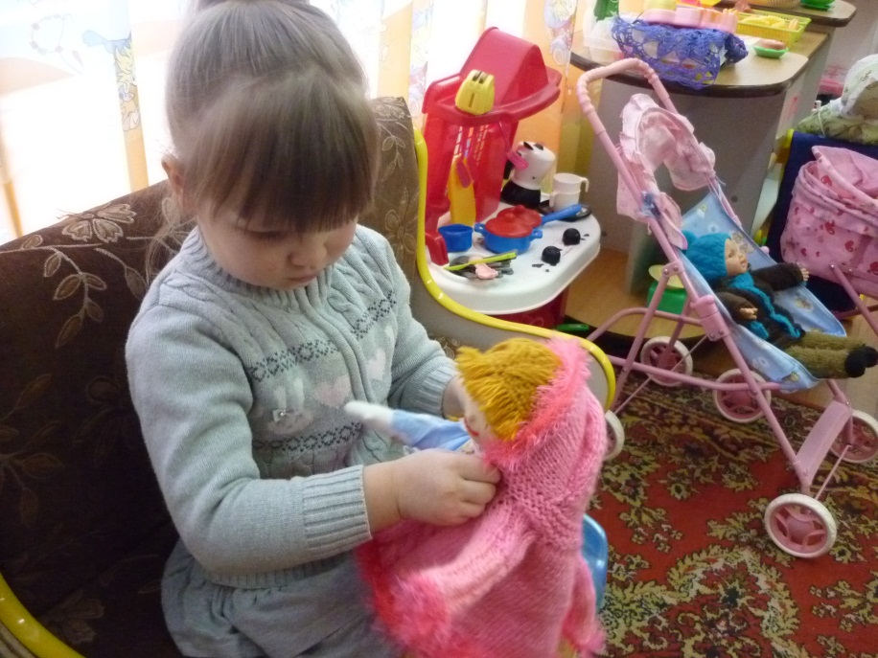
Дети с большим удовольствием играют в куклу

Slide 15
СПАСИБО ЗА ВНИМАНИЕ!

